Slide 1
Planejamento Clássico

Slide 2
Roteiro
Conceitos básicos
STRIPS
POP

Slide 3
Plano
O que é um plano?
seqüência ordenada de ações
Exemplo:
Problema: obter banana, leite e uma Furadeira (para fazer uma super vitamina na falta de liquidificador ;-)
Plano: ir ao supermercado, ir à seção de frutas, pegar as bananas, ir à seção de leite, pegar uma caixa de leite, ir ao caixa, pagar tudo, ir a uma loja de ferramentas, ..., voltar para casa
Representação de um plano
estados, ações e objetivos
Como funcionaria um planejador clássico?
(P)
(P)

Slide 4
Busca x Planejamento
Representação em busca
Ações /operadores: programas que geram o estado sucessor
Estados : descrição completa
Objetivos: função de teste
Planos: totalmente ordenados e criados incrementalmente a partir do estado inicial
Exemplo do supermercado
estado inicial: em casa, sem objetos desejados
estado final: em casa com objetos desejados
operadores: tudo o que o agente pode fazer
heurística: número de objetos ainda não possuídos

Slide 5
Exemplo com busca
Ir ao banco
Pagar contas
Ir à escola
Pegar dinheiro
Assistir aula
Ir dormir
Levantar
começo
Ler um livro
Ler um livro
Sentar na cadeira
Comprar queijo
Ir ao supermercado
Comprar banana
...
Fim
Etc...
Comprar atum
Onde o bicho pega?

Slide 6
Limitações da busca
Ações irrelevantes (grande fator de ramificação)
Pouco conhecimento para guiar a busca (ex. Buy(x) resulta em Have(x))
Dificuldade de encontrar uma boa heurística
Dependem muito do domínio
Não tira proveito da decomposição do problema
Ex. Obter Banana e obter Furadeira são objetivos que podem ser atingidos de forma separada
Não permite abstração dos estados parciais
Ex. estou somente com leite
Constrói plano a partir do estado inicial, uma ação após a outra
Retorna plano rígido

Slide 7
STRIPS (STanford Research Institute Problem Solver)
Linguagem suficientemente expressiva (e restrita) para representação de problemas de planejamento clássicos
Em relação ao estudado, estamos juntando busca (resolução de problemas) com uma representação baseada em lógica

Slide 8
STRIPS: sintaxe de estados e ações
Estados (L. da 1a ordem):
conjunção de literais positivos, sem variáveis e sem funções
Não vale: ¬At(x,y) ou At(Father(Fred), Recife)
Hipótese do mundo fechado (ausência = negação)
Objetivos (1a ordem):
conjunção de literais positivos sem variáveis e sem funções
Exemplos
Inicial: At(Home)
Subtende-se ¬ Have(Milk) ^ ¬ Have(Bananas) ...
Final: At(Home) ^ Have(Milk) ^ Have(Bananas) ^ Have(Drill)
Notes:
Funções são proibidas para diminuir o espaço de busca (não se sabe que símbolos virão delas) e para
garantir que qualquer esquema de ação possa ser proposicionalizado

Slide 9
STRIPS: sintaxe de estados e ações
Ações:
Descritor da ação: predicado lógico
Pré-condições: conjunção de literais positivos sem funções (deve ser verdade para a ação acontecer)
Efeitos: conjunção de literais (positivos ou negativos) sem funções
Exemplo: voar
Action (Fly(p,from,to), PRECOND: At(p,from) ^ Plane(p), Airport(from), Airport(to) EFFECT: ¬ At(p,from) ^ At(p,to))

Slide 10
Como fica o operador “ir”?
Ação de ir de um lugar para outro
Action (Go(there), PRECOND:At(here) ^ Path(here, there), EFFECT:At(there) ^ ¬ At(here))
Notação alternativa
Diferença
Esquema de ação (Classe). Ex. Go
Ação (instância). Ex. Go(Recife)
At(here), Path(here, there)
Go(there)
At(there), ¬ At(here)

Slide 11
STRIPS: Semântica
Ação aplicável
Uma ação O é aplicável a um estado s, se precond (O) ⊂ s (pré-condições satisfeitas)
Ex.: Fly(P1, JFK, SFO) aplicável ao estado: At(P1,JFK) ∧ Plane(P1) ∧ Airport(JFK) ∧ Airport(SFO) ∧ At(P2,SFO) ∧ Plane(P2) ∧ ...
Resultado de uma ação (levando do estado s a s’):
Literais positivos do efeito da ação são adicionados ao novo estado s’
Literais negativos são removidos de s’
Ex.: estado após execução de Fly(P1, JFK, SFO):
At(P1,SFO) ∧ At(P2,SFO) ∧ Plane(P1) ∧ Plane(P2) ∧
Airport(JFK) ∧ Airport(SFO)

Slide 12
Semântica de STRIPS
Strip assumption
se P já existe em s, ele não é duplicado e
se o efeito negativo (¬ P) não existe em s, ele é ignorado (não precisa adicionar)
Solução
Seqüência de ações que quando executada desde o estado inicial leva ao objetivo

Slide 13
Exercício
Fazer descrição STRIPS para transporte de carga por avião de um aeroporto a outro
Estado inicial:
Objetivo:
Ações:

Slide 14
Exercício (resposta)
Init( At(C1, SFO) ∧ At(C2, JFK) ∧ At(P1, SFO) ∧ At(P2, JFK) ∧ Cargo(C1) ∧ Cargo(C2) ∧ Plane(P1) ∧ Plane(P2) ∧ Airport(JFK) ∧ Airport(SFO) )
Goal( At(C1, JFK) ∧ At(C2, SFO))
Action( Load(c, p, a),
PRECOND: At(c, a) ∧ At(p, a) ∧ Cargo(c) ∧ Plane(p) ∧ Airport(a)
EFFECT: ¬At(c, a) ∧ In(c, p) )
Action( Unload(c, p, a),
PRECOND: In(c, p) ∧ At(p, a) ∧ Cargo(c) ∧ Plane(p) ∧ Airport(a)
EFFECT: At(c, a) ∧ ¬In(c, p) )
Action (Fly(p, from, to),
PRECOND: At(p, from) ∧ Plane(p) ∧ Airport(from) ∧ Airport(to)
EFFECT: ¬ At(p, from) ∧ At(p, to) )

Slide 15

Mundo dos blocos
O que falar
um conjunto de blocos sobre uma mesa a serem empilhados numa certa ordem
só se pode mover um bloco se não houver nada em cima dele
Vocabulário
On(b,x) - bloco b está em cima de x
PutOn(b, x, y) - mover b de x para y
Estado inicial
Estado final
A
C
B
B
A
C

Slide 16
Mundo dos blocos
Problema 1
como representar em Strips que não há nada sobre um bloco?
Não podemos usar ¬∃x on(x,b) ou ∀ x ¬on(x,b)
Solução: Clear(x)
Ação
Op(ACTION: PutOn(b, x, y),
PRECOND: On(b, x) ^ Clear(b) ^ Clear(y)
EFFECT: On(b, y) ^ Clear(x) ^ ¬On(b, x) ^ ¬Clear(y))

Slide 17
Mundo dos Blocos
Problema 2: Clear(Table) !
Cabem mais de um bloco sobre a mesa, logo...
Não é preciso testar clear(mesa) e nem modificar clear(mesa) quando novo bloco for posto em cima dela
Solução 2:
Op(ACTION: PutOnTable(b, x),
PRECOND: On(b, x) ^ Clear(b),
EFFECT: On(b, Table) ^ Clear(x) ^ ¬On(b, x))
Redefinir o conceito de Clear(x) para “existe espaço livre em cima de x”

Slide 18
Sobre as restrições sintáticas de STRIP
Objetivos de uma linguagem mais restrita
algoritmos (planners) simples e eficientes
Problema
Falta expressividade
Evolução: várias linguagens
ADL: Action Description Language
PDDL: Planning Domain Definition Language (engloba todas)
Exemplo do avião com ADL
Action( Fly(p : Plane, from : Airport, to : airport), PRECOND: At(p, from) ∧ (from ≠ to) EFFECT: ¬ At(p, from) ∧ At(p, to) ).

Slide 19
ADL: Action Description Language
STRIPS | ADL
Apenas literais positivos nos estados | Literais Positivos e Negativos nos estados
Hipótese do mundo fechado | Hipótese do mundo aberto
Efeito P ∧ ¬Q: adicionar P e apagar Q | Efeito P ∧ ¬Q: adicionar P e ¬ Q e apagar ¬P e Q
Apenas proposições nos objetivos | Variáveis quantificadas
Objetivos são conjunções | Objetivos podem ser conjunções e/ou disjunções
Efeitos são conjunções | Efecitos condicionais permitidos: When P:E
Não suporta igualdade | Suporta igualdade
Não suporta tipos | Suporta tipos

Slide 20
Planejadores

Slide 21
Comparação das Abordagens de Resolução de Problemas
Resolução
de Problema
por Meio de
Busca
Problema
Espaço de Estados:
Representação em
Extensão funcional
Busca
Problema
Espaço de Estados:
Representação em
Intenção em 1ª ordem
Planejamento
no Espaço
de Estados
Busca
Planejamento: Ações especificam efeitos e pré-condições. Logo, é possível realizar busca para frente e para trás

Slide 22
Busca Para Frente no Espaço de Estados
Também chamado de Planejamento Progressivo
Estado Inicial: estado inicial do problema de planejamento
Ações Aplicáveis a um estado são aquelas cujas pré-condições são satisfeitas
Algoritmo bastante ineficiente
Leva em consideração ações irrelevantes
Todas as ações aplicáveis a um estado são consideradas
Ex.: ir para igreja para comprar livro
Necessita de uma heurística muito boa para evitar busca cega (exaustiva)

Slide 23
Busca Para Trás no Espaço de Estados
Também chamado de Planejamento Regressivo
Estado Inicial: objetivo do problema de planejamento
Leva em consideração apenas ações relevantes:
Ações que geram pelo menos um dos literais do objetivo
Ações devem ser consistentes:
Não “desfazem” nenhum literal desejado !

Slide 24
Balanço
Em ambos os casos...
O plano gerado é rígido
o processo de geração é linear, passo a passo!
Busca para frente e para trás são casos particulares de Busca Totalmente Ordenada
Ações explorados de maneira estritamente seqüencial
Ações críticas para o sucesso ou falha de um plano não são necessariamente as primeiras a serem executadas
Não tiram vantagem da decomposição de problemas
Tentar usar os melhores dos mundos...
Busca regressiva
No espaço de planos!!

Slide 25
Comparação das Abordagens de Resolução de Problemas
Resolução
de Problema
por Meio de
Busca
Problema
Espaço de Estados:
Representação em
Extensão funcional
Busca
Problema
Espaço de Estados:
Representação em
Intenção da 1ª ordem
Planejamento
no Espaço
de Estado
Busca
Problema
Espaço de Planos:
Representação em
Intenção da 1ª ordem
POP
Busca

Slide 26
Partial Order Planning (POP)

Slide 27
Busca no espaço de planos
Idéia
Buscar um plano desejado em vez de uma situação desejada
parte-se de um plano inicial (parcial), e aplica-se operadores até chegar a um plano final (completo)
Plano inicial
Ações Start e Finish
Plano final
Completo - toda a pré-condição de toda ação é alcançada por algum outra ação
Consistente - não há contradições
nos ordenamentos das ações
nas atribuição de variáveis

Slide 28
Busca no espaço de planos: operadores
Operador de refinamento: restrições ao plano (elimina planos potenciais)
adicionar nova ação
instanciar variável
Operador de modificação (adicionam novos planos)
operadores de revisão (para corrigir planos)

Slide 29
Representações de planos: Linguagem
Ações = {S1: ação1, ..., Sn: açãoN},
Op(Ação(x), Precond(y), Efeito(z))
Ordem Parcial = { Sj < Sk},
o que não significa que entre Sj e Sk não possa existir outra ação
Ligações causais = {Si Sj}
efeitos Si = pré-condições de Sj (Não existe nenhuma ação entre elas)
Lista de pré-condições em aberto
Que deve ser esvaziada ao longo da busca de forma a gerar um plano completo
c

Slide 30
Exemplo informal: colocar meias e sapatos
Plano inicial
Start
Pré-condições;: vazio (começar o plano)
Efeitos: estado inicial (sem meias e sem sapatos)
Finish
Pré-condição: estado final (estar com meias e sapatos);
Efeitos: vazio (terminar o plano)
Operadores
calçar meia direita (pré-condição: pé direito descalço; efeito: pé direito com meia)
calçar sapato direito (pré-condição: pé direito com meia; efeito: pé direto com meia e sapato)
calçar meia esquerda..., calçar sapato esquerdo...
(P)

Slide 31
Objetivo: RightShoeOn ^ LeftShoeOn
Ações
Op(ACTION:Start, PRECOND: {}; EFFECT{})
Op(ACTION:Finish, PRECOND: {RightShoeOn , LeftShoeOn}; EFFECT{})
Op(ACTION:RightShoe , PRECOND: RightSockOn ,
EFFECT: RightShoeOn)
Op(ACTION: RightSock , EFFECT: RightSockOn)
Op(ACTION:LeftShoe , PRECOND: LeftSockOn ,
EFFECT: LeftShoeOn)
Op(ACTION: LeftSock , EFFECT: LeftSockOn)
Plano inicial
Plan(ACTIONS:{Start, Finish}, ORDERINGS: { Start < Finish },
LINKS: {} OPEN PRECONDITIONS: {RightShoeOn , LeftShoeOn},)

Slide 32
Plano Final
Plan(ACTIONS:{RightSock, RightShoe, LeftSock, LeftShoe, Start, Finish}, ORDERINGS: {RightSock< RightShoe, LeftSock< LeftShoe},
RightSockOn
LINKS: {RightSock RightShoe,
LeftSockOn
LeftSock LeftShoe
RightShoeOn
RightShoe Finish
LeftShoeOn
LeftShoe Finish
} OPEN PRECONDITIONS: { } )
Obs.: para simplificar, foram omitidas restrições de ordem que colocam todas as ações depois de Start e antes de Finish

Slide 33
Plano (de ordem) parcial
Start
Left
Sock
Right
Sock
LeftSockOn
RightSockOn
Left
Shoe
Right
Shoe
LeftShoeOn, RightShoeOn
Finish

Slide 34
Plano final: características
Plano final
Completo - toda a pré-condição de todo passo é alcançada por algum outro passo
Consistente - não há contradições nos ordenamentos ou nas atribuição de variáveis
mas não necessariamente totalmente ordenado e instanciado
Ordem total x Ordem parcial
Lista simples com todos os passos um atrás do outro
Linearizar um plano é colocá-lo na forma “ordem total”
Instanciação completa de um plano
todas variáveis são instanciadas
ex. decido que vou calçar uma meia sem dizer qual...

Slide 35
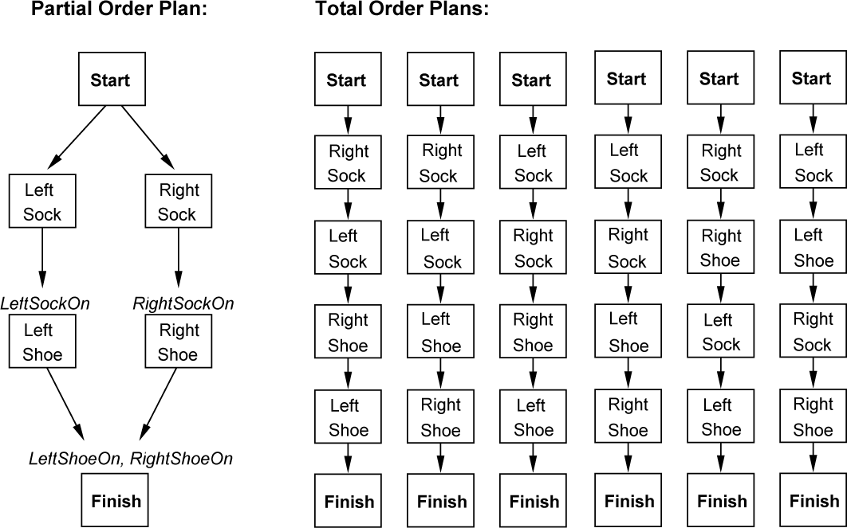
Linearização do exemplo dos sapatos

Slide 36
Princípio do menor engajamento
Para que então deixar o plano não totalmente ordenado e instanciado?
Princípio do menor engajamento (least commitment planning)
não faça hoje o que você pode fazer amanhã
ordem e instanciação totais são decididas quando necessário
evita-se backtracking!
Exemplo
para objetivo have(Milk), a ação Buy(item, store), se instancia só item => Buy (Milk,store)
para as meias/sapatos: botar cada meia antes do sapato, sem dizer por onde começa(esq/dir)

Slide 37
Funcionamento do POP

Slide 38
POP
Idéia do algoritmo
identifica pré-condição em aberto
introduz ação cujo efeito é satisfazer esta pré-condição
instancia variáveis se necessário e atualiza os links causais
verifica se há ameaças e corrige o plano se for o caso
Características do POP
A inserção de um passo só é considerada se atender uma precondição não atingida
Planejador regressivo
É correto e completo, assumindo busca em largura ou em profundidade iterativa

Slide 39
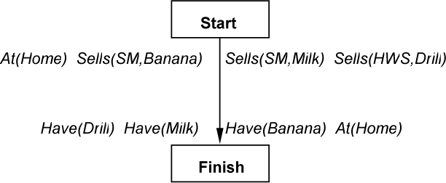
Voltando ao exemplo das compras...
Plano inicial
Ações
Op(ACTION: Go(there), PRECOND: At(here),
EFFECT: At(there) ∧ ¬ At(here))
Op(ACTION: Buy(x), PRECOND: At(store) ^ Sells(store, x),
EFFECT: Have(x))
Conhecimento a
priori do mundo

Slide 40
Planejamento Parcial - Exemplo
Start
Apaga At(Home)
At(Home)
At(Home)
Go(HWS)
Go(SM)
At(HWS),
Sells(HWS,Drill)
At(SM),
Sells(SM, Milk)
At(SM),
Sells(SM, Bananas)
Buy(Drill)
Buy(Milk)
Buy(Bananas)
Have(Drill),
Have(Milk),
Have(Bananas),
At(Home)
Finish
Negrito = causal link

Slide 41
Problema da ameaça
Ameaça
ocorre quando os efeitos de um passo põem em risco as pré-condições de outro
no caso anterior, os operadores Go(HWS) e Go(SM) apagam At(Home)
Com testar?
O novo passo é inconsistente com condição protegida
O passo antigo é inconsistente com nova condição protegida
S₁
S₃
¬ c
S3 ameaça a condição c estabelecida por de S1 e protegida pelo link causal S1 para S2
c
S₂

Slide 42
Ameaça - soluções
Inserir (forçar) uma restrição de ordem entre as ações conflitantes
Ameaça
Demotion
Promotion
S₁
S₃
S₃
S₁
¬ c
¬ c
S₁
c
c
S₂
S₂
c
¬ c
S₂
S₃

Slide 43
Planejamento Parcial - Exemplo
Start
Outra ameaça: sair da loja de ferramentas sem comprar a Furadeira
At(Home)
Go(HWS)
At(HWS)
Resolve a ameaça
Go(SM)
At(HWS), Sells(HWS,Drill)
Buy(Drill)
At(SM)
Sells(SM,Milk)
At(SM)
Sells(SM,Ban.)
At(SM)
Buy(Milk)
Buy(Ban.)
Go(Home)
Have(Drill)
Have(Milk)
Have(Ban.)
At(Home)
Finish

Slide 44
Engenharia do conhecimento
Decidir sobre o que falar
Decidir sobre um vocabulário de condições, operadores e objetos
Codificar os operadores para o domínio
Codificar uma descrição da instância do problema
Colocar o problema para o planejador existente e obter os planos

Slide 45
Voltando ao exemplo dos blocos
Executar planejador!

Slide 46
Mundo dos blocos
Init: On(C,A) On(A,Table) Clear(B) On(B,Table) Clear(C)
Goal: On(A,B) On(B,C)
Operator
Op(ACTION: PutOnTable(b, x),
PRECOND: On(b, x) ^ Clear(b),
EFFECT: On(b, Table) ^ Clear(x) ^ ¬On(b, x))
Op(ACTION: PutOn(b, x, y),
PRECOND: On(b, x) ^ Clear(b) ^ Clear(y)
EFFECT: On(b, y) ^ Clear(x) ^ ¬On(b, x) ^ ¬Clear(y))
Onde, Clear(x) significa “existe espaço livre em cima de x”
Estado inicial
Estado final
A
C
B
B
A
C

Slide 47


Mundo dos Blocos
Start
On(C,A) On(A,Table) Clear(B) On(B,Table) Clear(C)
On(A,B) On(B,C)
End

Slide 48
Mundo dos Blocos
Start
On(C,A) On(A,Table) Clear(B) On(B,Table) Clear(C)
Clear(B) On(B,z) Clear(C)
PutOn(B,C)
On(A,B) On(B,C)
End

Slide 49
Mundo dos Blocos
Start
On(C,A) On(A,Table) Clear(B) On(B,Table) Clear(C)
PutOn(A,B) ameaça Clear(B)
Coloca depois
de PutOn(B,C)
Clear(B) On(B,z) Clear(C)
PutOn(B,C)
Clear(A) On(A,z) Clear(B)
PutOn(A,B)
On(A,B) On(B,C)
End

Slide 50
Mundo dos Blocos
Start
On(C,A) On(A,Table) Clear(B) On(B,Table) Clear(C)
PutOn(A,B) ameaça Clear(B)
Coloca depois
de PutOn(B,C)
On(C,z) Clear(C)
PutOnTable(C)
Clear(B) On(B,z) Clear(C)
PutOn(B,C)
PutOn(B,C) ameaça Clear(C)
Coloca depois
de PutOnTable(C)
Clear(A) On(A,z) Clear(B)
PutOn(A,B)
On(A,B) On(B,C)
End

Slide 51
Resumo..

Slide 52
Busca x Planejamento
Diferenças fundamentais
Representação de ações e objetivos
Forma de construir soluções
Plano parcial (Dividir para conquistar)
 | Busca | Planejamento
Estados | Estruturas de dados | Sentenças lógicas
Ações | Código | Pré-condições, efeitos
Objetivo | Código | Sentenças lógicas
Plano | Estrutura (seqüência) de dados | Restrições sobre ações

Slide 53
Planejamento: idéias principais
Aproveita a estrutura do problema
Nearly decomposable problems: sub-objetivos com relativa independência
Ex. Supermercado (sub-planos leite, Furadeira, ...) FedEx (sub-planos cidade x, cidade y,...)
Não funciona para Puzzles!!!
Linguagem específica (e eficiente) para representar estados, objetivos e ações
Pode conectar diretamente estados (sentenças) e ações (pré-condições + efeitos)
ex. estado: Have (Milk), ação: Buy(milk)=> Have(Milk)
combina agente baseado em conhecimento com o agente de busca!

Slide 54
Planejamento: idéias principais
Liberdade de adicionar ações ao plano quando forem necessárias
ordem de planejamento ≠ ordem de execução
primeiro, o que é importante : Buy(Milk)
diminui fator de ramificação

Slide 55
Referência Bibliográfica
AIMA, Stuart Russel – Peter Norving
Second Edition
Seções 11.1, 11.2, 11.3

